Slide 1
Chào mừng các con đến mới tiết Tiếng Việt

Slide 2
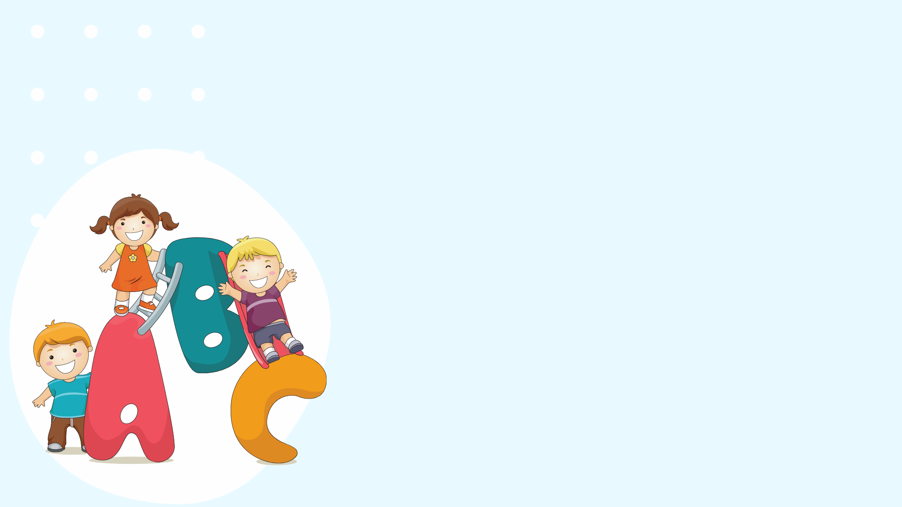
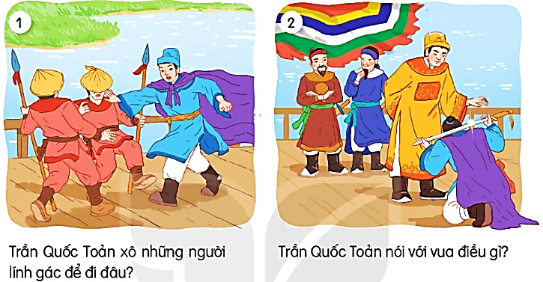
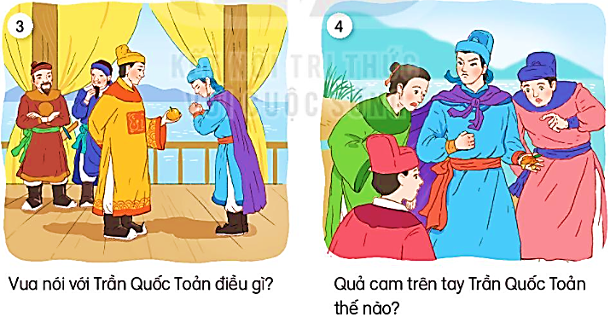
Nói và nghe
Bóp nát quả cam

Slide 3

KHÁM PHÁ

Slide 4
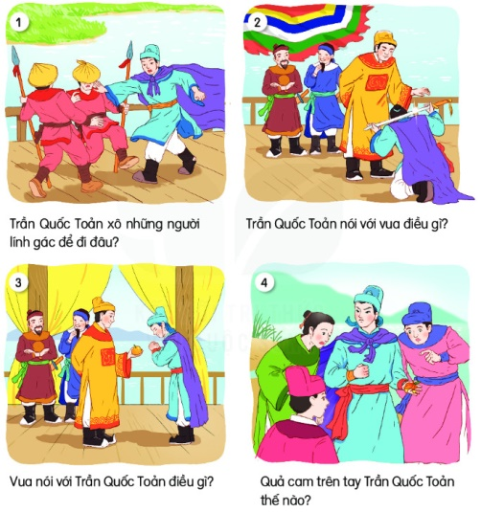
1. Nêu sự việc trong từng tranh.

Slide 5
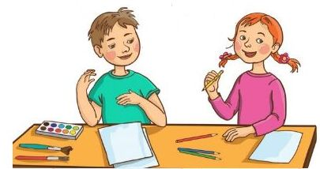
Quan sát tranh kết hợp đọc câu hỏi gợi ý dưới mỗi tranh Thảo luận nhóm 2
1.Nêu sự việc trong từng tranh.
- Khung cảnh xung quanh có gì đặc biệt?
-Trong tranh có những ai?
-Họ đang làm gì?

Slide 6
Chia sẻ
1. Nêu sự việc trong từng tranh
Tranh 1 vẽ những ai?
- Vẽ Trần Quốc Toản và 2 người lính gác.
Sự việc tranh 1
Họ đang làm gì?
Trần Quốc Toản xô ngã mấy người lính gác để được vào gặp vua, xin đánh giặc.

Slide 7
Tranh 2 vẽ những ai?
- Vẽ Trần Quốc Toản, nhà vua và 2 vị quan.
Sự việc tranh 2
Họ đang làm gì?
Trần Quốc Toản quỳ xuống tâu với vua: “Cho giặc mượn đường là mất nước. Xin bệ hạ cho đánh!” và đặt thanh gươm lên gáy xin chịu tội.

Slide 8
Tranh 3 vẽ những ai?
Vẽ Quốc Toản, Vua và các quan
Họ đang làm gì?
Sự việc tranh 3
Vua đang ban cho Quốc Toản 1 quả cam, Quốc Toản chắp tay, cúi đầu xin vua, còn 2 vị quan gật đầu cười.
Vua nói và làm gì?
Vua nói: “Quốc Toản làm trái phép nước, lẽ ra phải trị tội. Nhưng còn trẻ mà đã biết giỏi việc nước, ta có lời khen." và ban cho Quốc Toản một quả cam.

Slide 9
Tranh 4 vẽ những ai?
Vẽ Quốc Toản và 3 người khác
Sự việc tranh 4
Họ đang làm gì?
Quốc Toản xoè tay cho mọi người xem quả cam vua ban nhưng quả cam đã nát từ bao giờ.

Slide 10
NGHE KỂ CHUYỆN .
Bóp nát quả cam

Slide 11
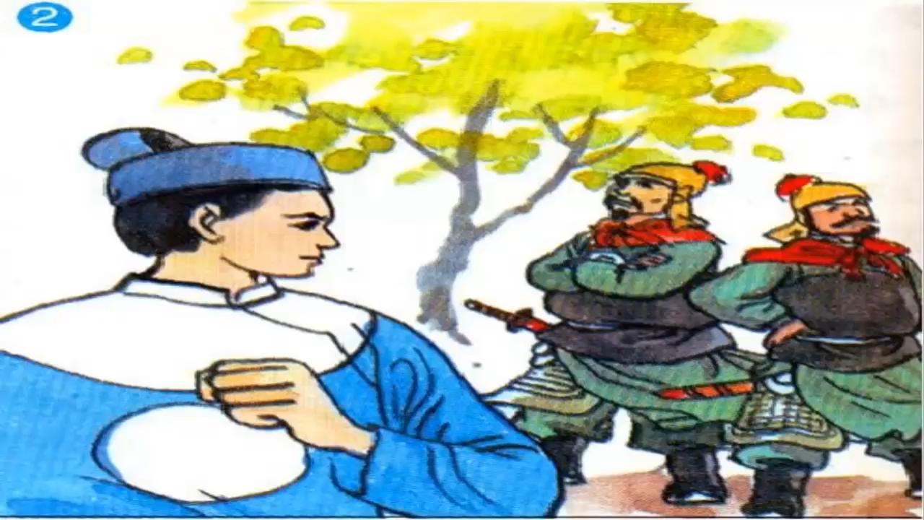

Slide 12
Tìm hiểu câu chuyện qua các câu hỏi sau

Slide 13
- Vì sao Trần Quốc Toản vô cùng căm giận giặc Nguyên?
Vì thấy sứ giặc ngang ngược.
Cậu muốn gặp vua, đợi mãi không được, Quốc Toản đã làm gì?
Cậu liều chết xô mấy người lính gác, xăm xăm xuống bến gặp vua.

Slide 14
- Gặp vua Quốc Toản đã làm gì?
Quốc Toản quỳ xuống tâu: - Cho giặc mượn đường là mất nước. Xin bệ hạ cho đánh!
- Tại sao nói xong cậu tự đặt thanh gươm lên gáy?
Vì cậu biết tự ý xông vào gặp vua, mà không được sự cho phép của vua là trái phép nước, phạm tội lớn.

Slide 15
- Vua đã cho Quốc Toản đứng dậy và nói gì? làm gì?
- Quốc Toản làm trái phép nước, lẽ ra phải trị tội. Nhưng còn trẻ mà đã biết lo việc nước, ta có lời khen.
- Rồi vua ban thưởng cho Quốc Toản một quả cam.

Slide 16
- Sau đó cậu có thái độ như thế nào ? Và làm gì ?
Cậu bước lên bờ trong lòng ấm ức. Và nói: ‘’ Vua ban cho quả cam quý nhưng xem ta như trẻ con , không cho dự, bàn việc nước’’.
- Nghĩ đến giặc ngang ngược cậu đã làm gì khi quay trở ra?
Khi xòe tay cho mọi người xem. Hai bàn tay bóp nát quả cam từ lúc nào không biết.

Slide 17
LUYỆN TẬP-THỰC HÀNH

Slide 18
2
Kể lại từng đoạn của câu chuyện theo tranh

Slide 19
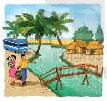
2
Kể lại từng đoạn của câu chuyện theo tranh
Nhớ lại nội dung câu chuyện
Dựa vào gợi ý dưới mỗi tranh
- Chọn 1- 2 tranh để kể lại đoạn đó

Slide 20
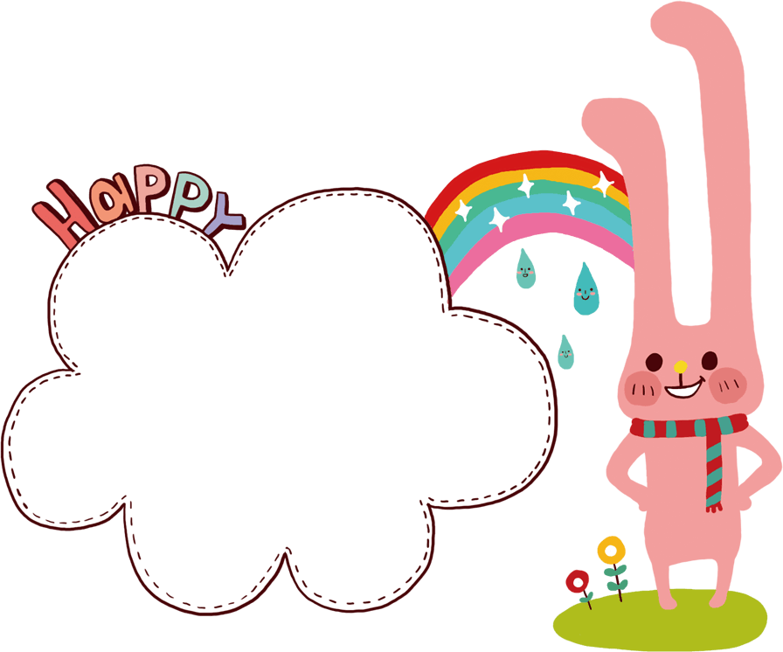
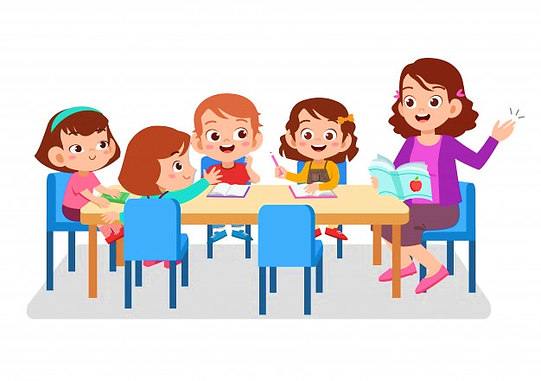
Kể theo nhóm
Thời gian 5 phút

Slide 21
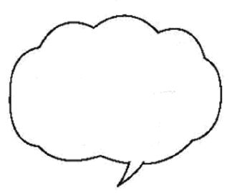

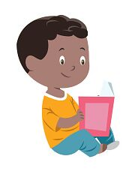

2
Kể lại từng đoạn của câu chuyện theo tranh
Chúng ta kể
nối tiếp câu chuyện theo tranh
Tớ kể tranh 2 và 3
Mình kể tranh cuối

Slide 22

Lưu ý khi kể - nghe:
- Em kể cho bạn đủ nghe, rõ ràng, kể về những điều em đã biết theo điều gợi ý hay tranh vẽ.
- Em chăm chú nghe bạn nói, có thể hỏi bạn về điều bạn vừa kể.

Slide 23
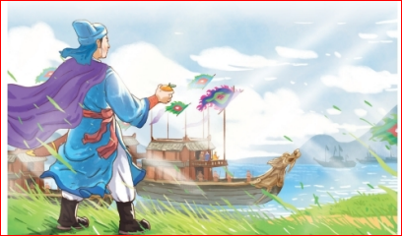
Ý nghĩa:
Câu chuyện ca ngợi người anh hùng nhỏ tuổi Trần Quốc Toản. Ngay từ khi còn bé, Trẩn Quốc Toản đã rất quan tâm đến việc nước. Điều này thể hiện Trần Quốc Toản là người yêu nước và có chí lớn.

Slide 24



Em đã học được gì?
- Biết được các chi tiết trong chuyện qua tranh minh hoạ.
- Kể lại được từng đoạn của câu chuyện dựa vào tranh.
- Có them hiểu biết về người anh hùng Trần Quốc Toản – tuổi nhỏ mà trí lớn.
http://tieuhocvn.info

Slide 25
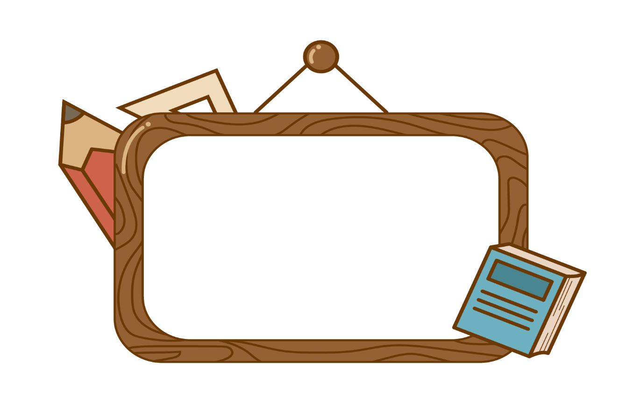

VẬN DỤNG
Kể cho người thân về người anh hùng nhỏ tuổi Trần Quốc Toản..

